Slide 1
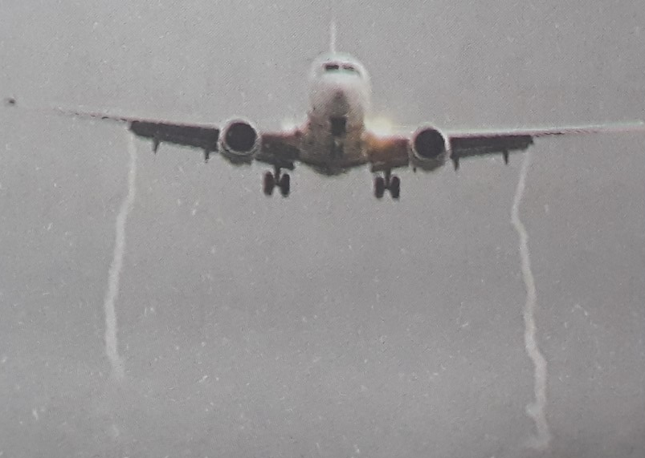
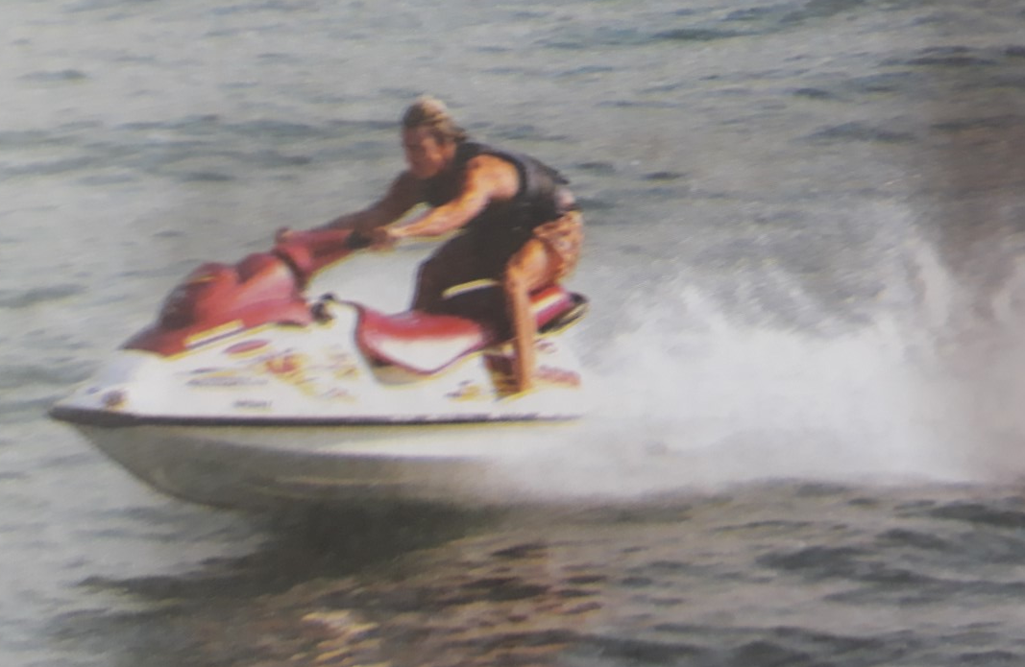
الوحدة الرابعة التسويق السياحي الفصل الثاني عشر
مقرر السفر والسياحة سفر 324
الفصل: الدراسي الثاني (اختياري) الصف: الثاني أو الثالث الصفحة: 122-127
وزارة التربية والتعليم –الفصل الدراسي الثاني 2020-2021م

Slide 2
الأهداف
بعد دراسة الطالب للوحدة ينبغي أن يكون قادرًا على أن:
1- يعرف التسويق السياحي.
2- يعدد أهمية التسويق السياحي.
3- يذكر أهداف التسويق السياحي.
4- يذكر خصائص التسويق السياحي.
5- يميز بين الطلب السياحي والعرض السياحي.
الدرس: التسويق السياحي المقرر: السفر والسياحة سفر 324
وزارة التربية والتعليم –الفصل الدراسي الثاني 2020-2021م

Slide 3
الفصل الثاني عشر: التسويق السياحي
التسويق السياحي:
هو نشاط ادري وفني تقوم به المنظمات والمنشآت السياحية داخل الدولة وخارجها، لتحديد الأسواق السياحية المرتقبة، بهدف تنمية وزيادة الحركة السياحية.
الدرس: التسويق السياحي المقرر: السفر والسياحة سفر 324
وزارة التربية والتعليم –الفصل الدراسي الثاني 2020-2021م

Slide 4
أهمية التسويق السياحي
يؤدي التسويق السياحي إلى انعاش النشاط الاقتصادي عن طريق زيادة الدخل القومي. | 1- إنعاش النشاط الاقتصادي
تتطلب السياحة توفير العديد من المشروعات وتخصيص إدارات وأقسام في هياكلها التنظيمية, فهناك فرص عمل كثيرة تتولد من جراء ذلك. | 2- المساهمة في القضاء على البطالة
يساعد التسويق المنظمة في وضع استراتيجياتها وتوجيه أنشطتها . | 3- توجيه استراتيجيات المنظمة السياحية
الدرس: التسويق السياحي المقرر: السفر والسياحة سفر 324
وزارة التربية والتعليم –الفصل الدراسي الثاني 2020-2021م

Slide 5
أهداف التسويق السياحي
معرفة السائح واكتشاف حاجاته ورغباته.
دعم مركز المنطقة السياحية المعلن عنها في الأسواق السياحية وزيادة طلب السياح لزيارتها.
الدرس: التسويق السياحي المقرر: السفر والسياحة سفر 324
وزارة التربية والتعليم –الفصل الدراسي الثاني 2020-2021م

Slide 6
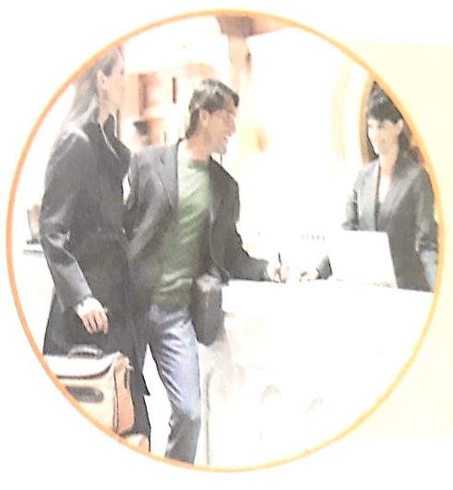
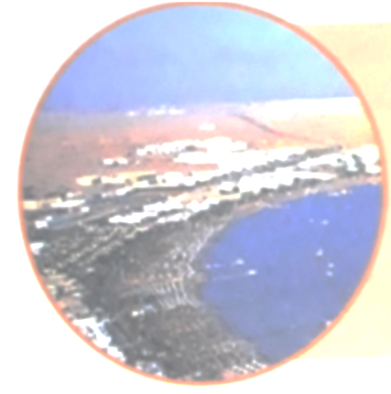
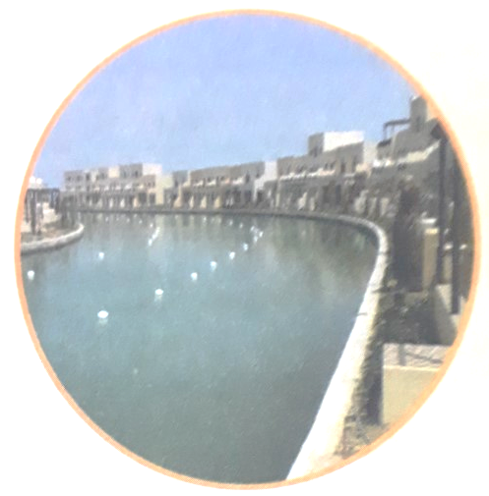
الفصل الثاني عشر: التسويق السياحي
خصائص التسويق السياحي
يمكن تسويقه
في كل وقت ومكان
إثارة دوافع
واتجاهات السائحين
علاقة مباشرة
بين المنشأة السياحية والسائح
جمود مكونات
العرض السياحي
يبرز معالم
الدولة السياحية
المنتج السياحي
متاح لأكثر من شخص في وقت واحد
الدرس: التسويق السياحي المقرر: السفر والسياحة سفر 324
وزارة التربية والتعليم –الفصل الدراسي الثاني 2020-2021م

Slide 7
العرض والطلب السياحي
الطلب السياحي
كمية ما يرغبه السياح من أماكن سياحية.
العرض السياحي
هو كل ما يمكن أن يقدم ويعرض للسائح المرتقب.
عوامل العرض السياحي
الخدمات والسلع المقدمة
تاريخ الحضارات والثقافة
الطبيعة الجذابة
الدرس: التسويق السياحي المقرر: السفر والسياحة سفر 324
وزارة التربية والتعليم –الفصل الدراسي الثاني 2020-2021م

Slide 8
1. يقوم التسويق السياحي على إثارة الدوافع والاتجاهات لدى السائحين:
أ- تعريف التسويق السياحي.
ب- أهمية التسويق السياحي.
ج- أهداف التسويق السياحي.
د- خصائص التسويق السياحي.
الدرس: التسويق السياحي المقرر: السفر والسياحة سفر 324
وزارة التربية والتعليم –الفصل الدراسي الثاني 2020-2021م

Slide 9
2.تلعب السياحة دورا فاعلا في اقتصاديات الدول، حيث تساهم في:
بناء محطات معالجة وفنادق.
ب- توفير فرص عمل، وتنمية سياحية.
ج- تغيير شريحة من المجتمع.
د- غرس قيم المحافظة على البيئة.
الدرس: التسويق السياحي المقرر: السفر والسياحة سفر 324
وزارة التربية والتعليم –الفصل الدراسي الثاني 2020-2021م

Slide 10
3. العرض السياحي هو:
كمية ما يرغبه السياح من أماكن سياحية.
ب- معرفة السائح واكتشاف حاجاته ورغباته.
ج-هو كل ما يمكن أن يقدم ويعرض للسائح المرتقب.
د- انعاش النشاط الاقتصادي عن طريق زيادة الدخل القومي.
الدرس: التسويق السياحي المقرر: السفر والسياحة سفر 324
وزارة التربية والتعليم –الفصل الدراسي الثاني 2020-2021م

Slide 11
4. هو نشاط ادري وفني تقوم به المنظمات والمنشآت السياحية داخل الدولة وخارجها:
أ- تعريف التسويق السياحي.
ب- أهمية التسويق السياحي.
ج- أهداف التسويق السياحي.
د- خصائص التسويق السياحي.
الدرس: التسويق السياحي المقرر: السفر والسياحة سفر 324
وزارة التربية والتعليم –الفصل الدراسي الثاني 2020-2021م

Slide 12
خصائص التسويق السياحي.
أضغط على السهم للانتقال إلى السؤال التالي
الدرس: التسويق السياحي المقرر: السفر والسياحة سفر 324
وزارة التربية والتعليم –الفصل الدراسي الثاني 2020-2021م

Slide 13
أضغط على السهم للرجوع إلى السؤال
الدرس: التسويق السياحي المقرر: السفر والسياحة سفر 324
وزارة التربية والتعليم –الفصل الدراسي الثاني 2020-2021م

Slide 14
توفير فرص عمل، وتنمية سياحية.
أضغط على السهم للانتقال إلى السؤال التالي
الدرس: التسويق السياحي المقرر: السفر والسياحة سفر 324
وزارة التربية والتعليم –الفصل الدراسي الثاني 2020-2021م

Slide 15
أضغط على السهم للرجوع إلى السؤال
الدرس: التسويق السياحي المقرر: السفر والسياحة سفر 324
وزارة التربية والتعليم –الفصل الدراسي الثاني 2020-2021م

Slide 16
هو كل ما يمكن أن يقدم ويعرض للسائح المرتقب.
أضغط على السهم للانتقال إلى السؤال التالي
الدرس: التسويق السياحي المقرر: السفر والسياحة سفر 324
وزارة التربية والتعليم –الفصل الدراسي الثاني 2020-2021م

Slide 17
أضغط على السهم للرجوع إلى السؤال
الدرس: التسويق السياحي المقرر: السفر والسياحة سفر 324
وزارة التربية والتعليم –الفصل الدراسي الثاني 2020-2021م

Slide 18
التسويق السياحي.
أضغط على السهم للانتقال إلى السؤال التالي
الدرس: التسويق السياحي المقرر: السفر والسياحة سفر 324
وزارة التربية والتعليم –الفصل الدراسي الثاني 2020-2021م

Slide 19
أضغط على السهم للرجوع إلى السؤال
الدرس: التسويق السياحي المقرر: السفر والسياحة سفر 324
وزارة التربية والتعليم –الفصل الدراسي الثاني 2020-2021م

Slide 20
انتهى الدرس
آملين
تحقيق
أهدف التسويق السياحي
شكرا
مع التوفيق والنجاح
لمزيد من المعلومات:
www.Edunet.com 1- زيارة البوابة التعليمية
2- حل أسئلة وأنشطة الكتاب المدرسي.
الدرس: التسويق السياحي المقرر: السفر والسياحة سفر 324
وزارة التربية والتعليم –الفصل الدراسي الثاني 2020-2021م

